Slide 1
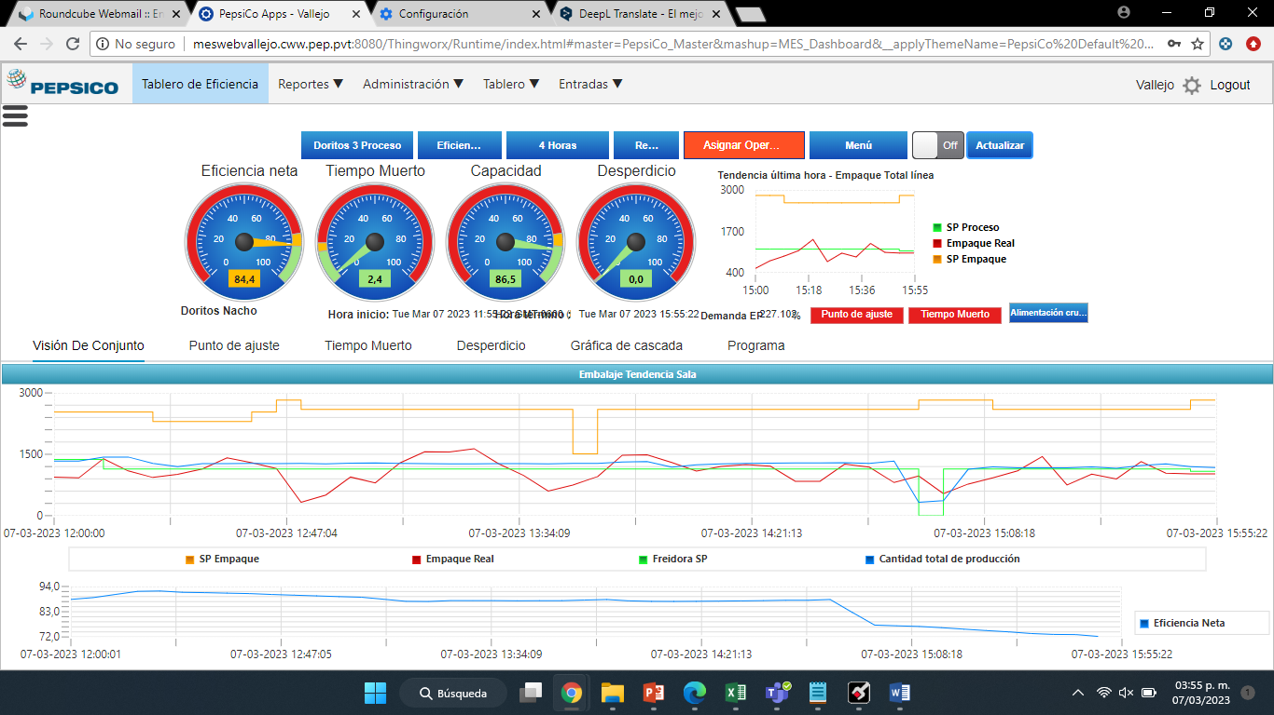

Links de acceso para cada planta
Vallejo
Cerrillos
Funza
Mexicali
Guadalajara
Saltillo
7Lagoas

